Slide 1

“El dossier de prensa”

Slide 2
Es un documento escrito que contiene todo lo que un periodista necesita para dar a conocer y promocionar tu proyecto. Incluye toda la información imprescindible.

Slide 3

1 INFORMACIÓN SOBRE LA OBRA
- nombre
- género
- público
- duración
- autor
- director
- etc

Slide 4
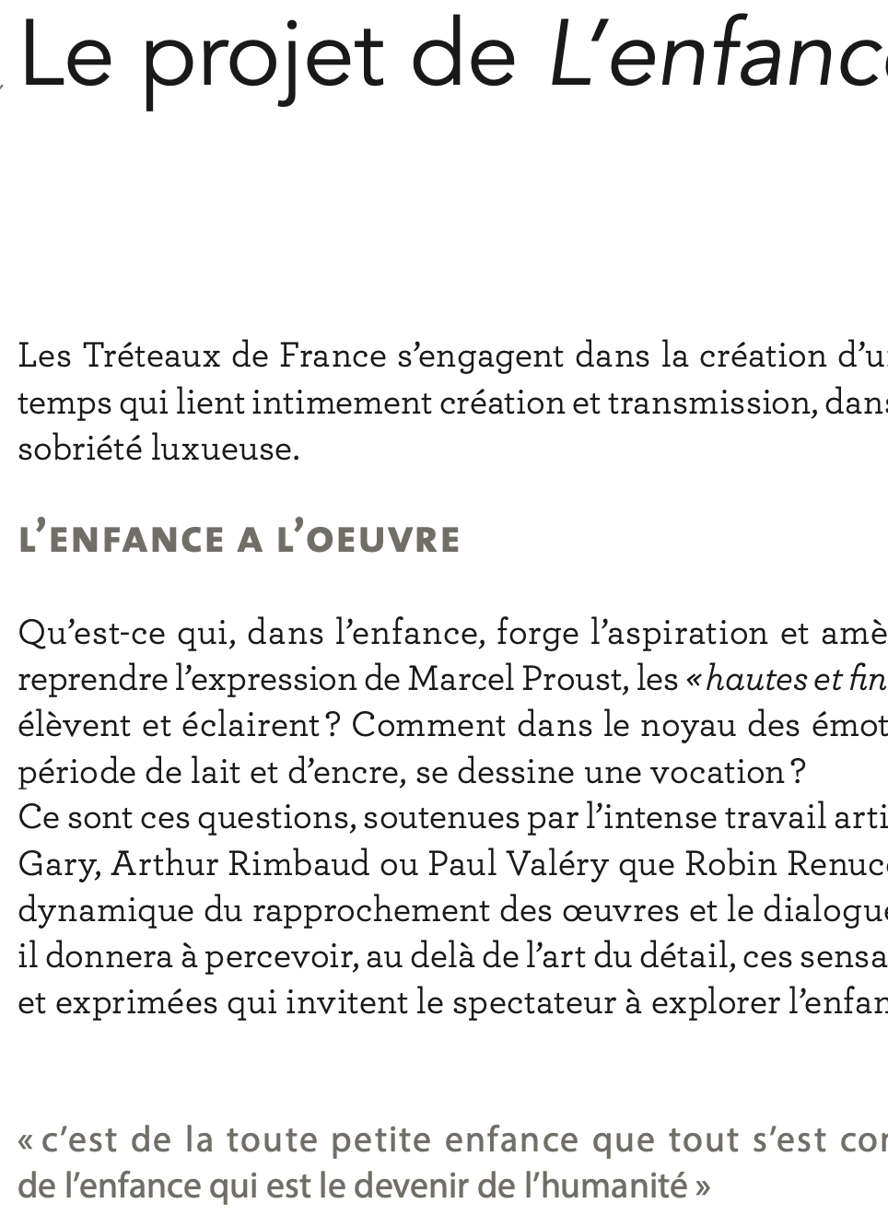
2 SINOPSIS DE LA OBRA
No más de diez líneas que cuentan de qué se trata el proyecto y cuál es su concepto fundamental.

Slide 5

3 FICHA TÉCNICA
Listado completo de quienes participan de la obra.
Director:
Autor:
Intérpretes:
Músicos:
Escenografía:
Vestuario:
Música original:
Iluminación:
Sonido:
Etc.

Slide 6

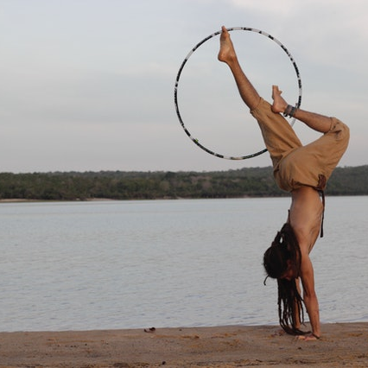
4 BIOGRAFÍAS
Una breve reseña del recorrido profesional de autor/ director.
NOMBRE AUTOR
UN BREVE CV
NOMBRE DIRECTOR
UN BREVE CV

Slide 7

5 FOTOGRAFÍAS, VIDEOS, SONIDOS
Todo lo que sirva para mostrar tu obra.

Slide 8

6 LOGOS Y MENCIONES
LEGALES OBLIGATORIAS
Un enlace a los logos de sponsors, organismos de financiación, etc.

Slide 9
7 UN CONTACTO
tumail@tucompania.com
+99 696 999 969
tucompania.com

Slide 10
También deberías tener

Slide 11

UN LISTADO DE CONTACTOS socios, prensa, público, productores, salas, artistas, proveedores…

Slide 12

UN FLYER DIGITAL con una imagen atractiva y los datos fundamentales del proyecto. Debe guardar relación con la web, las redes sociales y la comunicación en general

Slide 13
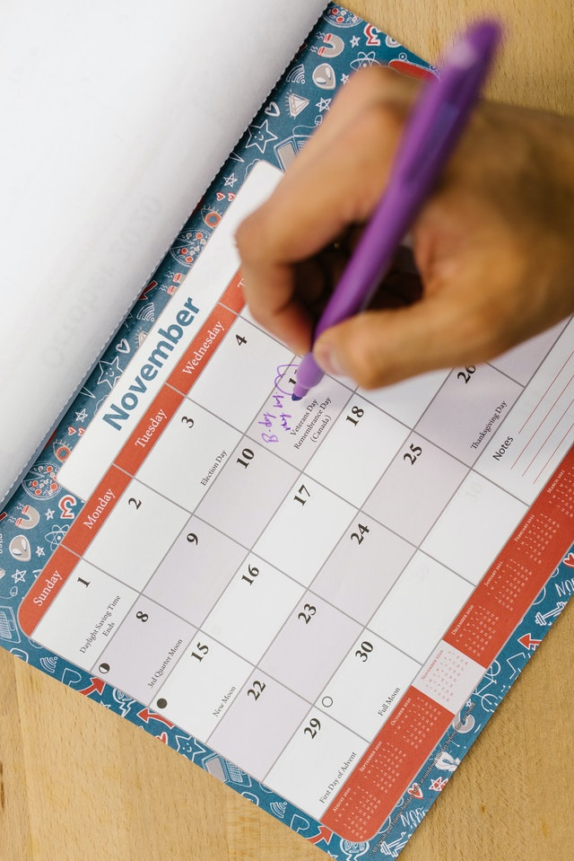
UN PLAN DE COMUNICACIÓN posteos semanales, publicaciones y presencia en las redes y los medios.

Slide 14
¡Muchas gracias!

